Slide 1
…Ma chi te l’ha detto??
ISTITUTO COMPRENSIVO ALEZIO-SANNICOLA
SCUOLA SECONDARIA “D. PAGLIANO” I GRADO ALEZIO
Gli alunni della classe Terza C
presentano
Concorso “corti di genere : generiamo la parità”
2021/2022

Slide 2
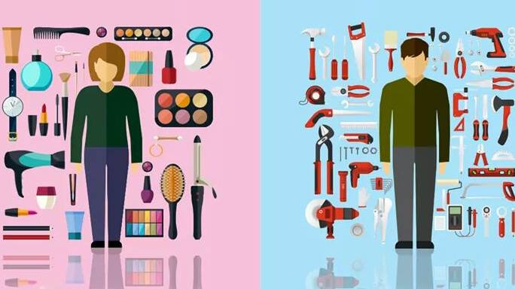
Quanti luoghi comuni…
«Le donne sono più forti degli uomini…»
Alcuni mestieri non sono adatti alle donne
Le donne sono più brave degli uomini ad occuparsi della casa..

Slide 3
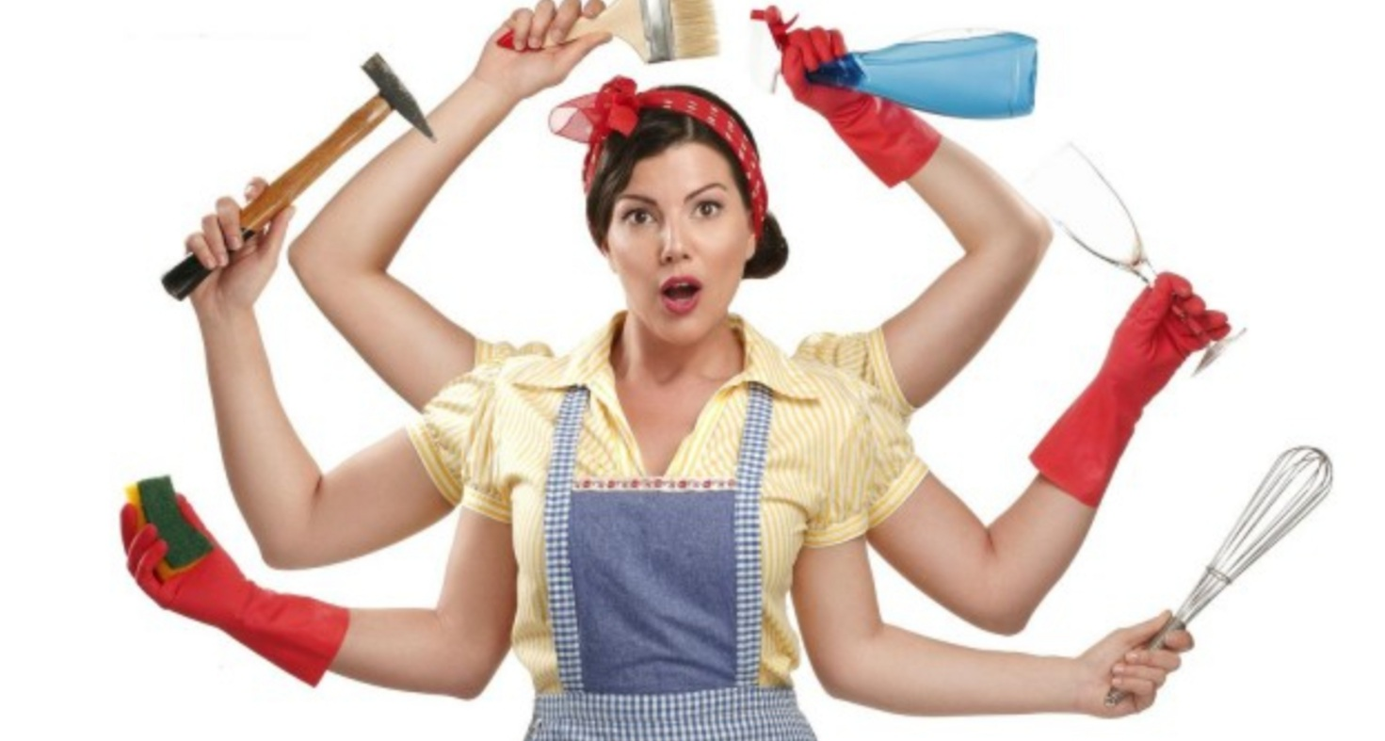
Tutte le donne desiderano sposarsi
Le donne amano l’arte e la letteratura, gli uomini la matematica e le scienze
Le donne devono stare a casa,
devono guadagnare meno degli uomini
Le donne non sanno lavorare
in gruppo con altre donne

Slide 4
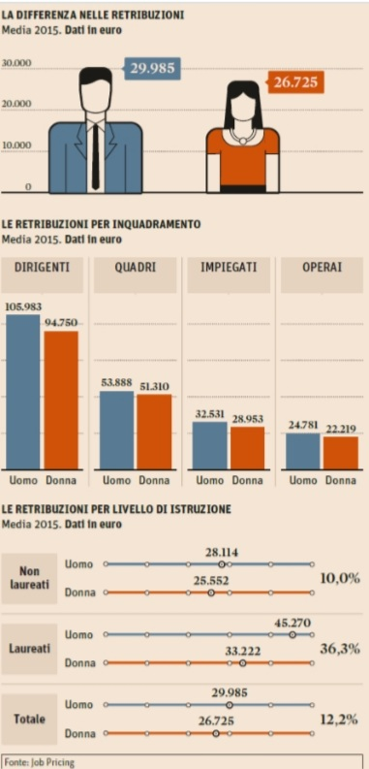
Così simili….e così diversi stessi mestieri ma retribuzioni differenti!

Slide 5
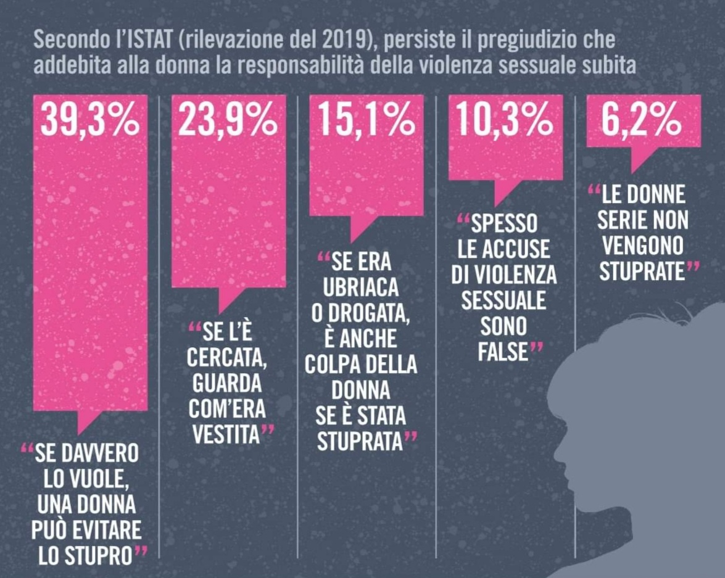
Non si riesce a credere che vengano ancora dette cose del genere!!

Slide 7
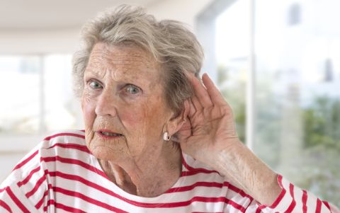
I proverbi di una voLta…..
Come vengono raccontate le donne nei proverbi…..

Slide 8
Donne e motori….gioie e dolori
Chi dice donna…dice danno!!!
Donne al volante ...
pericolo costante!

Slide 9
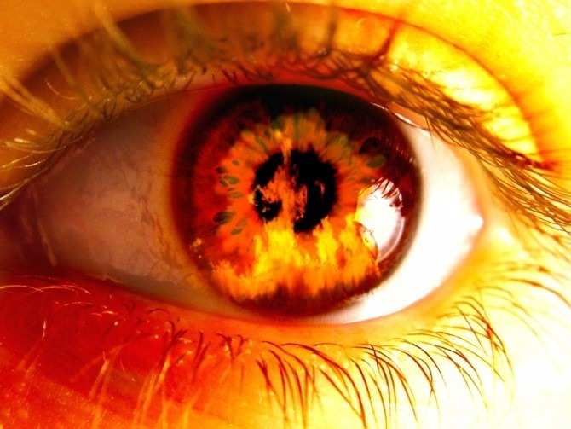
Donna e fuoco..
toccali poco!!
Una rondine non fa primavera, ma tre donna fanno una fiera

Slide 10
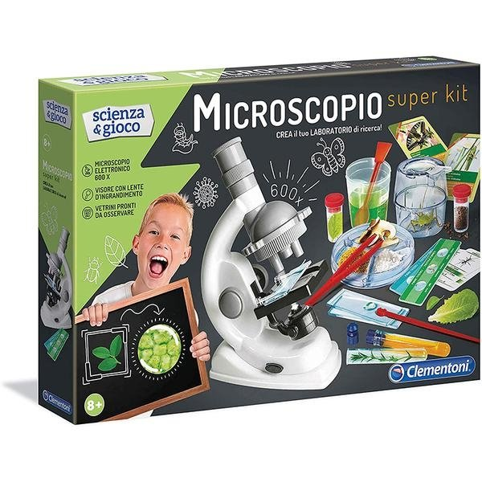
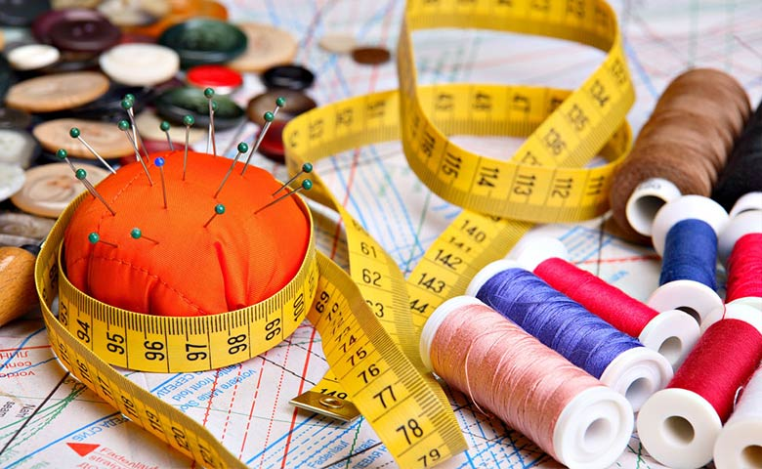
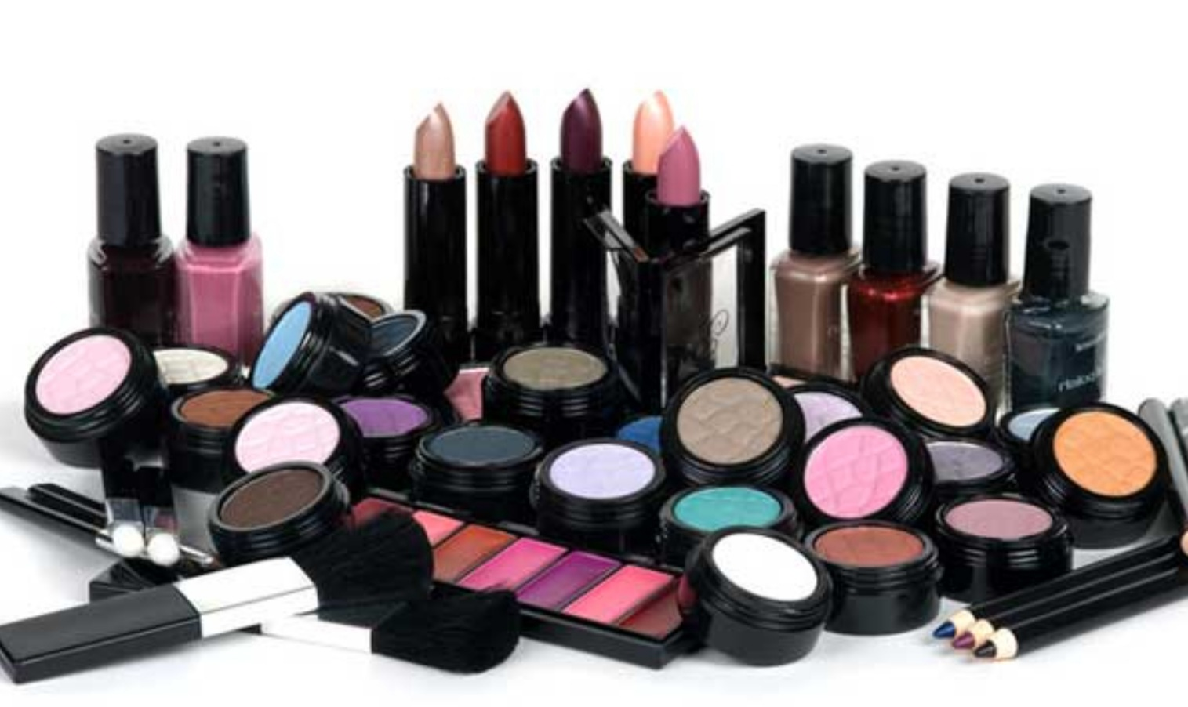
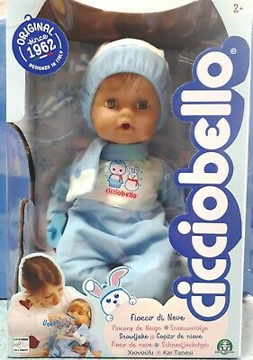
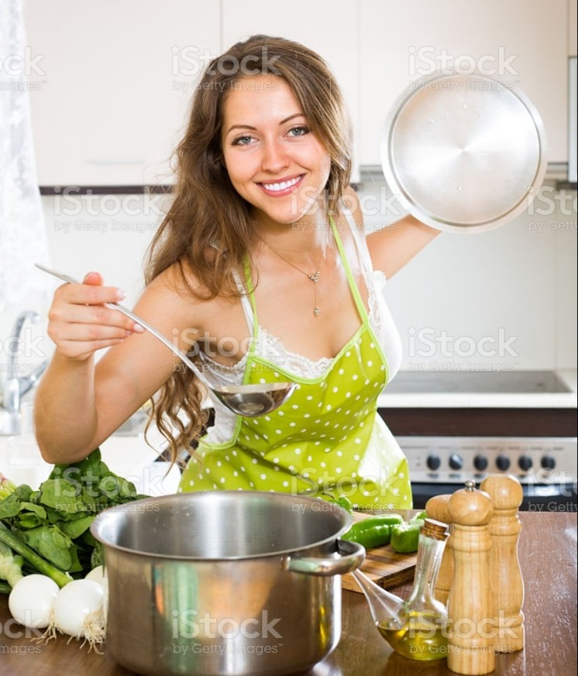
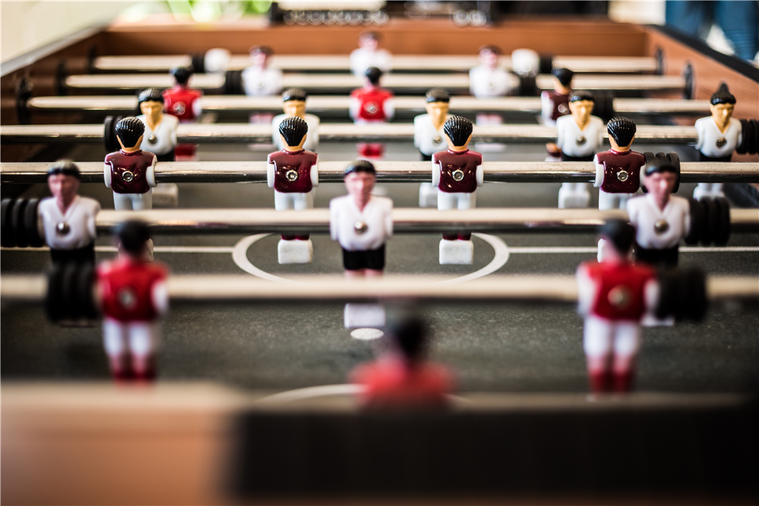
«E’ un gioco da….. ragazzi!!»
«Cose da ….femmine!!»

Slide 11
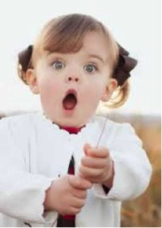
…..E VOGLIAMO PARLARE DEL FAMOSO ”BRINDISI”….
AUGURI E…FIGLI MASCHI!!!!

Slide 12
Ma chi te l’ha detto?!!!

Slide 13
Marie Curie
Nel 1903 fu insignita del premio Nobel per la fisica per i loro studi sulle radiazioni e, nel 1911, del premio Nobel per la chimica per la sua scoperta del radio e del polonio.

Slide 14
Maria teresa de filippis
Fu la prima donna italiana in Formula Uno. La napoletana classe ’26 esordì nel mondiale nel 1958 a bordo di una Maserati 250F in occasione del Gran Premio di Monaco.

Slide 15
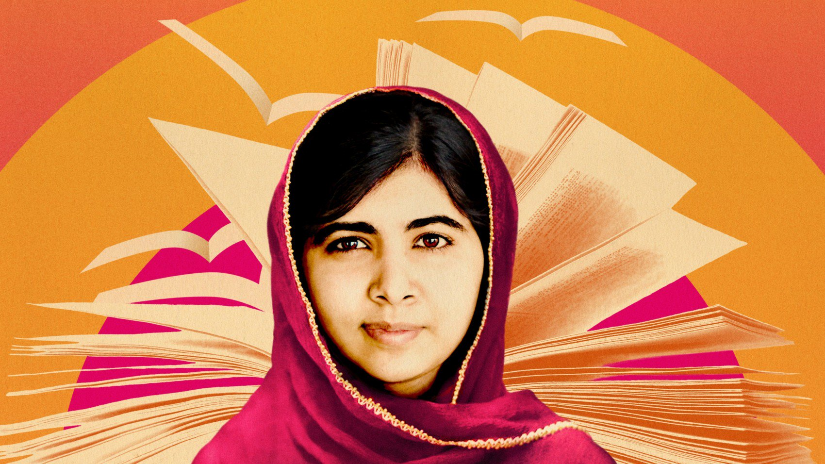
Malala yousafzay
Malala Yousafzai è una ragazza pakistana che da tempo si batte per i diritti civili e il diritto all’istruzione delle ragazze nei paesi musulmani, e ha vinto nel 2014 il Premio Nobel per la Pace. Subì l’attacco terroristico nel 2012, quando fu colpita alla testa da un colpo di pistola sparato da un talebano.

Slide 16
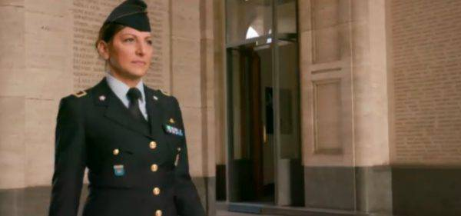
Daniela corbi
Comandante dell’Aeronautica
italiana, prima donna soldato entrata a far parte delle Forze Armate

Slide 17
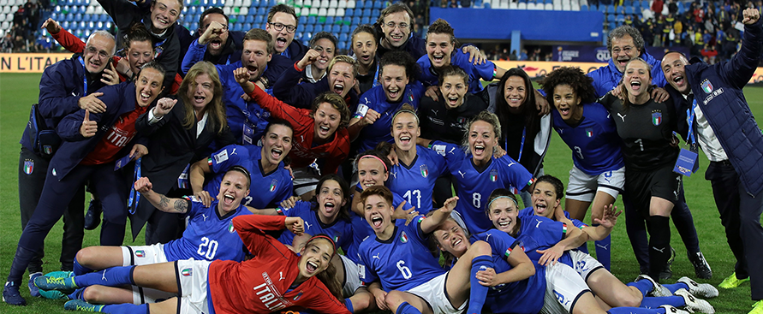
Nazionale femminile di calcio
La nazionale di calcio femminile dell'Italia è la selezione maggiore femminile di calcio della Federazione Italiana Giuoco Calcio, che rappresenta l'Italia nelle varie competizioni ufficiali o amichevoli riservate a squadre nazionali.
Nei mondiali del 2019 si sono classificate ai quarti di finale

Slide 18
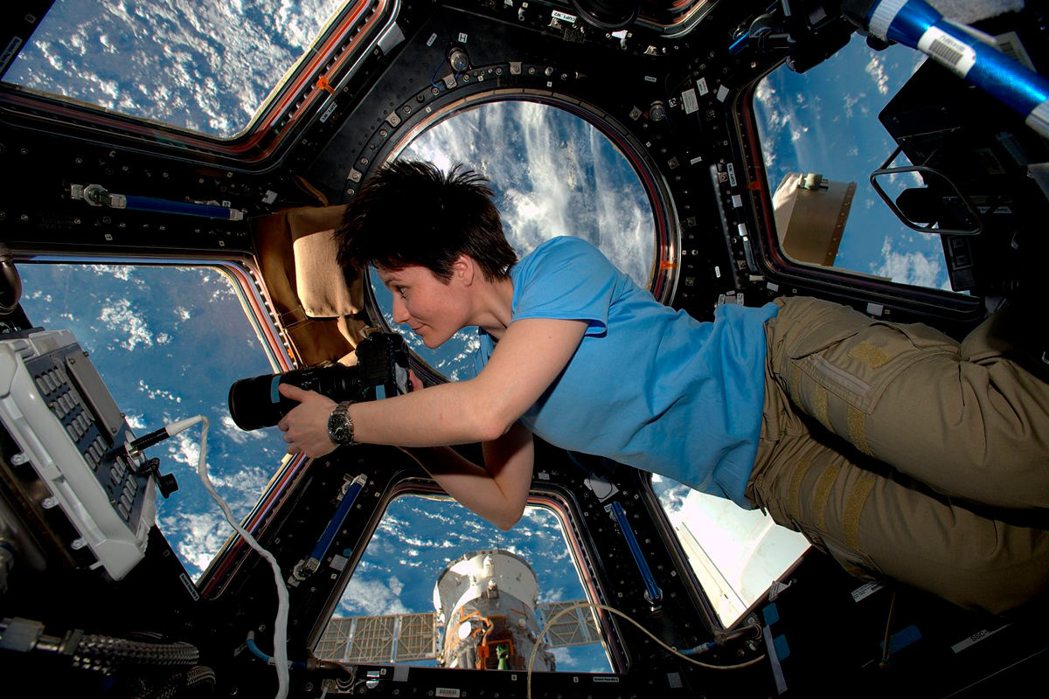
Samantha cristoforetti
E’ uno dei sei astronauti ESA. Nel 2014 Samantha ha trascorso quasi 200 giorni a bordo della Stazione Spaziale Internazionale, tornando sulla Terra l’11 giugno 2015 e conseguendo il record europeo e il record femminile di permanenza nello spazio in un singolo volo

Slide 19
KAMALA HARRIS
Kamala Harris è una politica statunitense, 49° vicepresidente degli USA dal 20 Gennaio 2021

Slide 20
Greta thumberg
Ha scosso il mondo intero e ha coinvolto migliaia di ragazzi nella lotta ai cambiamenti climatici!

Slide 21
Rita levi montalcini
E’ stata l’unica donna italiana ad aver vinto un Premio Nobel scientifico. nel 1954, insieme al suo collaboratore scopre una proteina coinvolta nello sviluppo del sistema nervoso. Per questa scoperta nel 1986 Rita Levi Montalcini e Stanley Cohen otterranno il Premio Nobel.

Slide 22
…e quindi, quando qualcuno ti dirà che una donna….
Non può!!
Non deve..
Non riesce….
Tu rispondi solo……

Slide 23
…E chi te l’ha detto!!??

Slide 24
Lavoro realizzato dagli alunni della classe lIIC
Scuola secondaria di I grado di Alezio
Aloisi Martina Natali Serena
Bramato Giuseppe Piccino Maria Grazia
Caputo Yvonne Pizzileo Francesco
Cortese Jennifer Ponticelli Nicholas
Cotardo Simone Ramundo Nicolò
De Matteis Giada Restino Roberta
Giurgola Alice Selvaggio Kevin
Leo Michelle Stanca Simone
Manieri Vincenzo Tarantino Martina
Manno Aldo Tricarico Michele
Micelli Marianna Vantaggio Benedetta
Muci Riccardo
Nastrini Syria
Prof.ssa Paola Sogliano

